Slide 1
Periféricos Móveis
João Victor Braun Quintino
Nathan Reikdal Cervieri
Sara Helena Régis Theiss
Vitor Herculano Ferreira de Andrade
Disciplina: Desenvolvimentos para plataformas móveis

Slide 2
Periférico Rotineiro:
Lentes para celular

Slide 3
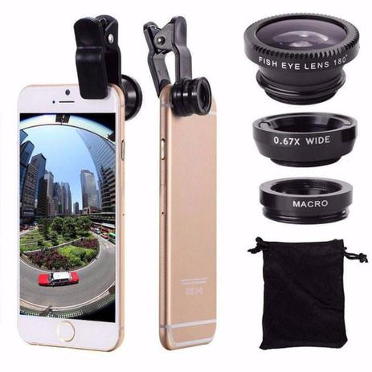
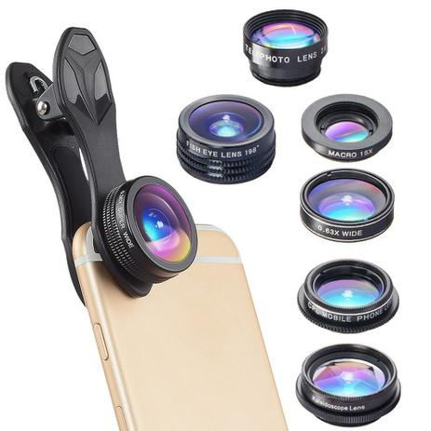
O que é?
São lentes parecidas com as de câmeras profissionais, mas em tamanho menor, que se acoplam à câmera do celular. Usadas para potencializar a capacidade fotográfica do dispositivo.

Slide 4
O que faz?
Assim como as câmeras profissionais precisam de diferentes tipos de lentes para diferentes imagens que se deseja gerar, as lentes para celular também permitem diferentes tipos de captação, filtros e utilidades. Cada lente possui suas características e traz uma entrada diferente para a câmera.

Slide 5
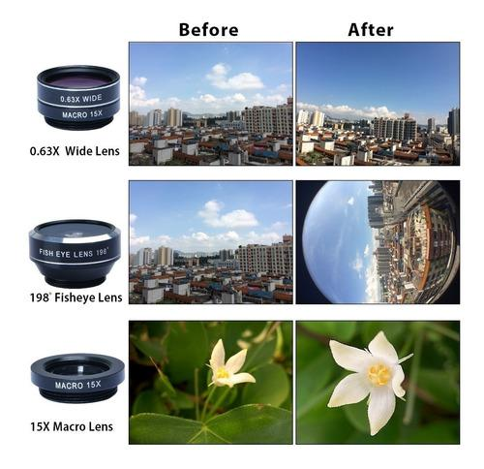
Wide lens
Fisheye lens
Macro lens

Slide 6
Periférico Não Rotineiro:
Controles de videogame para celular

Slide 7

O que é?
Controles (normalmente bluetooth) que podem ser utilizados para jogar jogos no celular

Slide 8
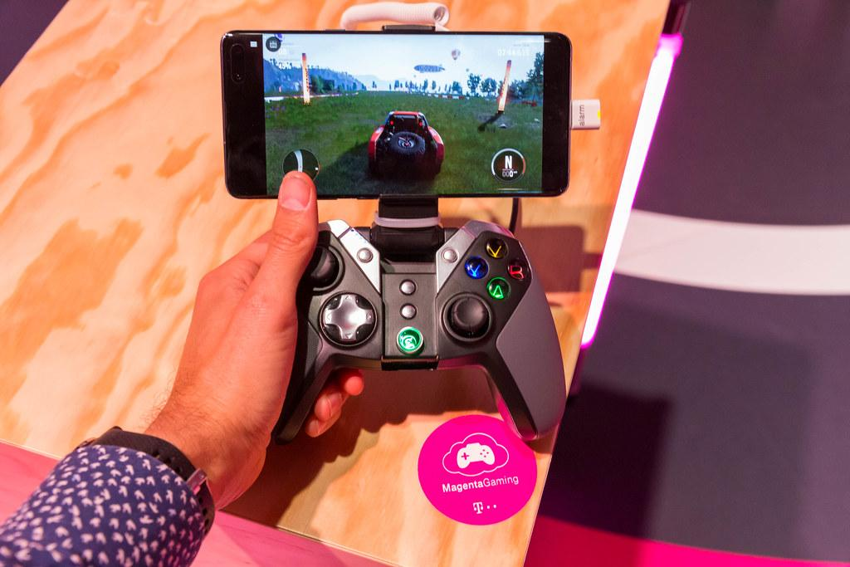
O que faz?
Com o mercado de jogos no celular crescendo cada vez mais, ajuda ter controles mais complexos para realizar operações mais precisas no smartphone

Slide 9

O que faz?
Em um jogo de celular muitas vezes o controle do personagem fica na tela, fazendo com que tenha que obstruir a mesma para poder jogar, perdendo visão e dificultando movimentos mais precisos

Slide 10

Periférico Futurístico:
Hub by Ekko

Slide 11
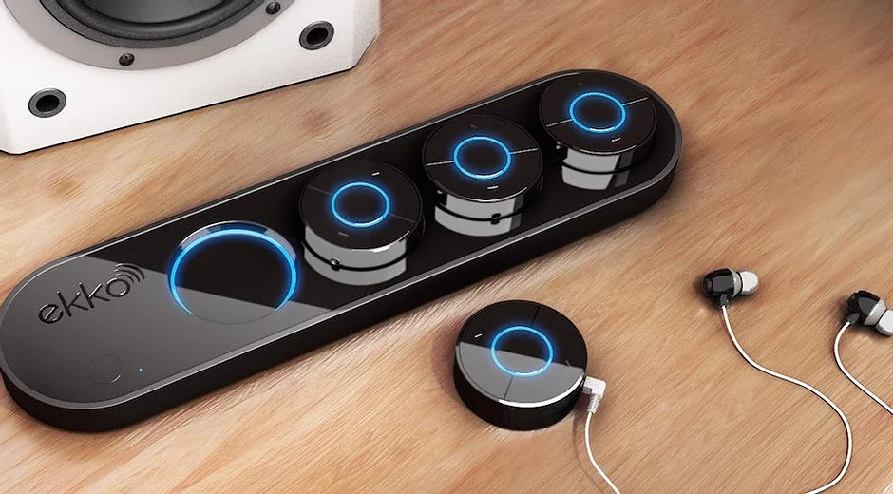
O que é?
É uma estação que transmite áudio de qualquer fonte para receptores sem fio recarregáveis chamados de “Sound Puck’s”
Sound Puck

Slide 12

O que faz?
Os Sound Puck’s individuais oferecem sons de alta qualidade e permite a cada usuário ajustar as configurações para atender as suas preferências sem incomodar ninguém.

Slide 13
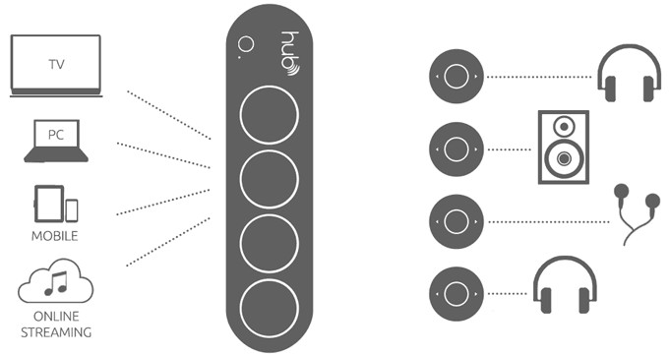
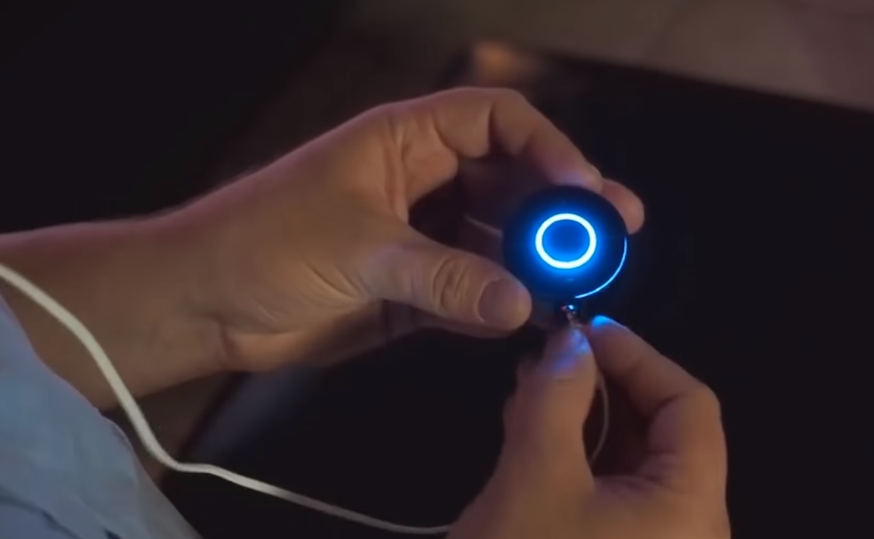
O que faz?
A estação principal pode reproduzir/transmitir um áudio simples para até 10 saídas, seja fone de ouvidos, headphone ou até alto falantes.

Slide 14
O que faz?
A estação principal pode reproduzir/transmitir um áudio simples para até 10 saídas, seja fone de ouvidos, headphone ou até alto falantes.

Slide 15
2B Hardware:
Acelerômetro

Slide 16
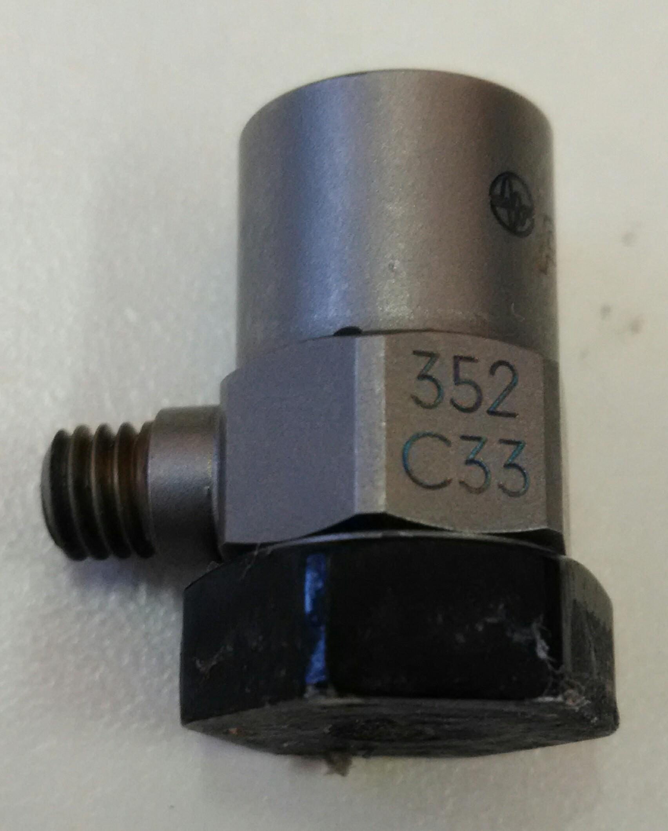
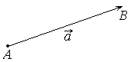
O que é?
O acelerômetro é um dispositivo que permite, como o nome indica, medir a aceleração que ocorre sobre ele.

Slide 17
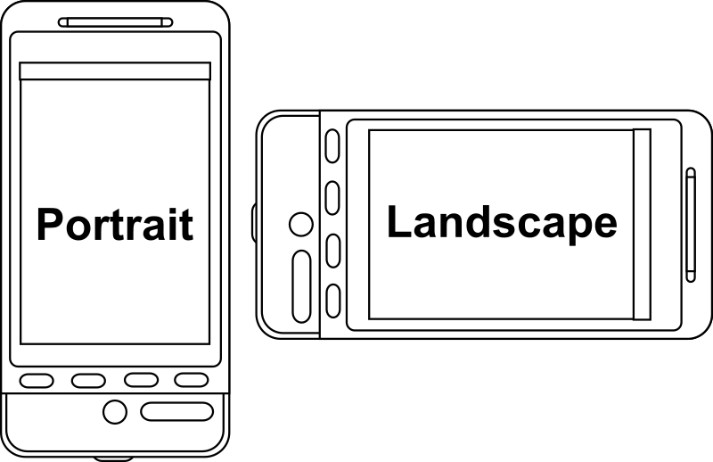
O que faz? Orientação da tela

Slide 18
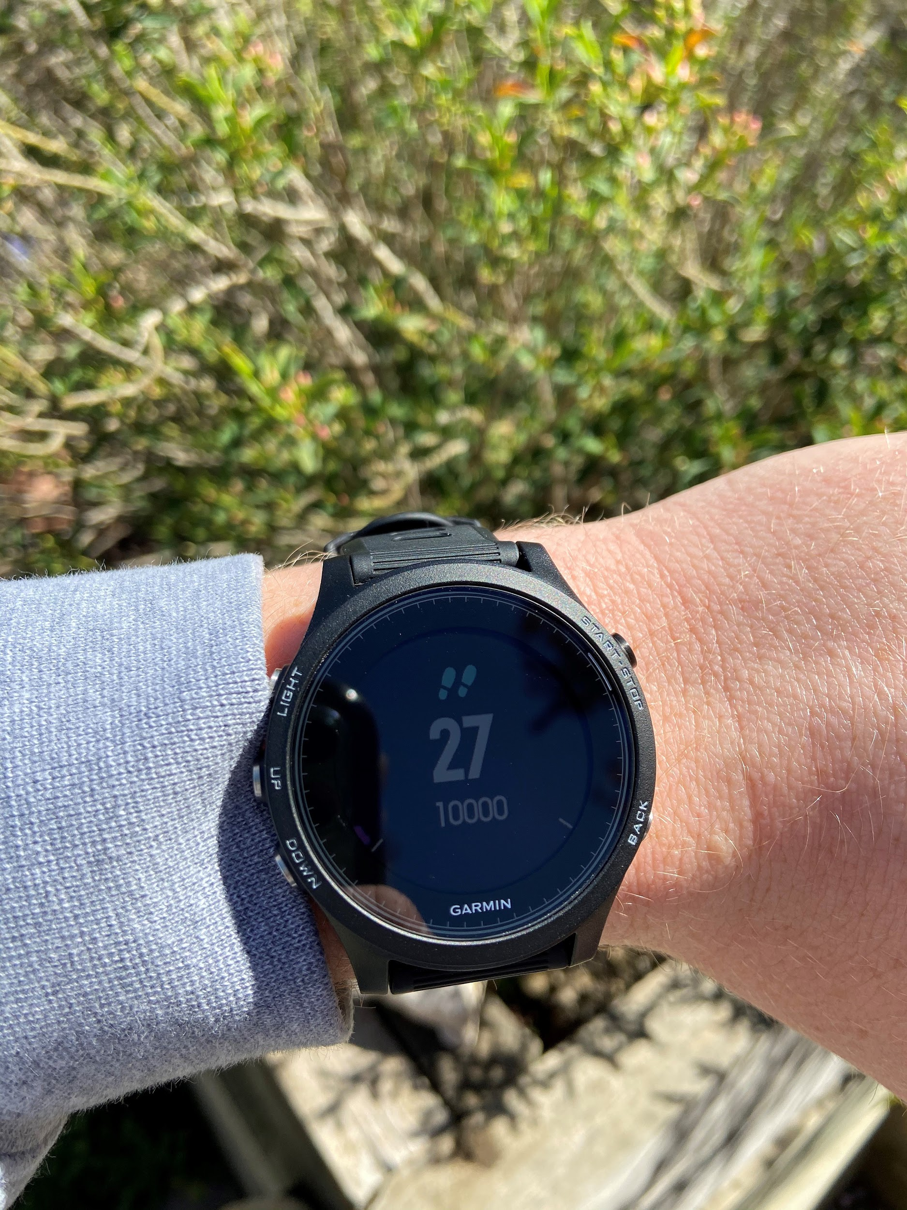
O que faz? Contador de passos

Slide 19
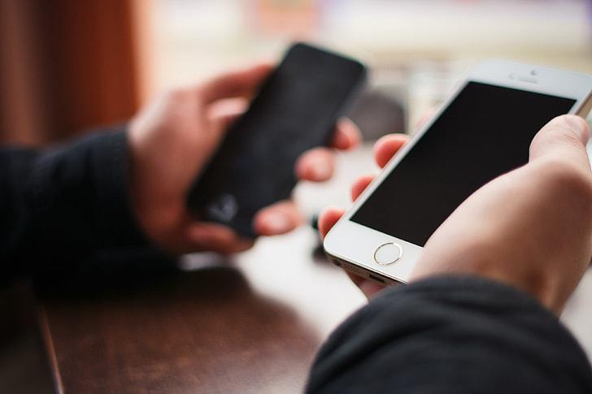
O que faz? Ligar a tela

Slide 20
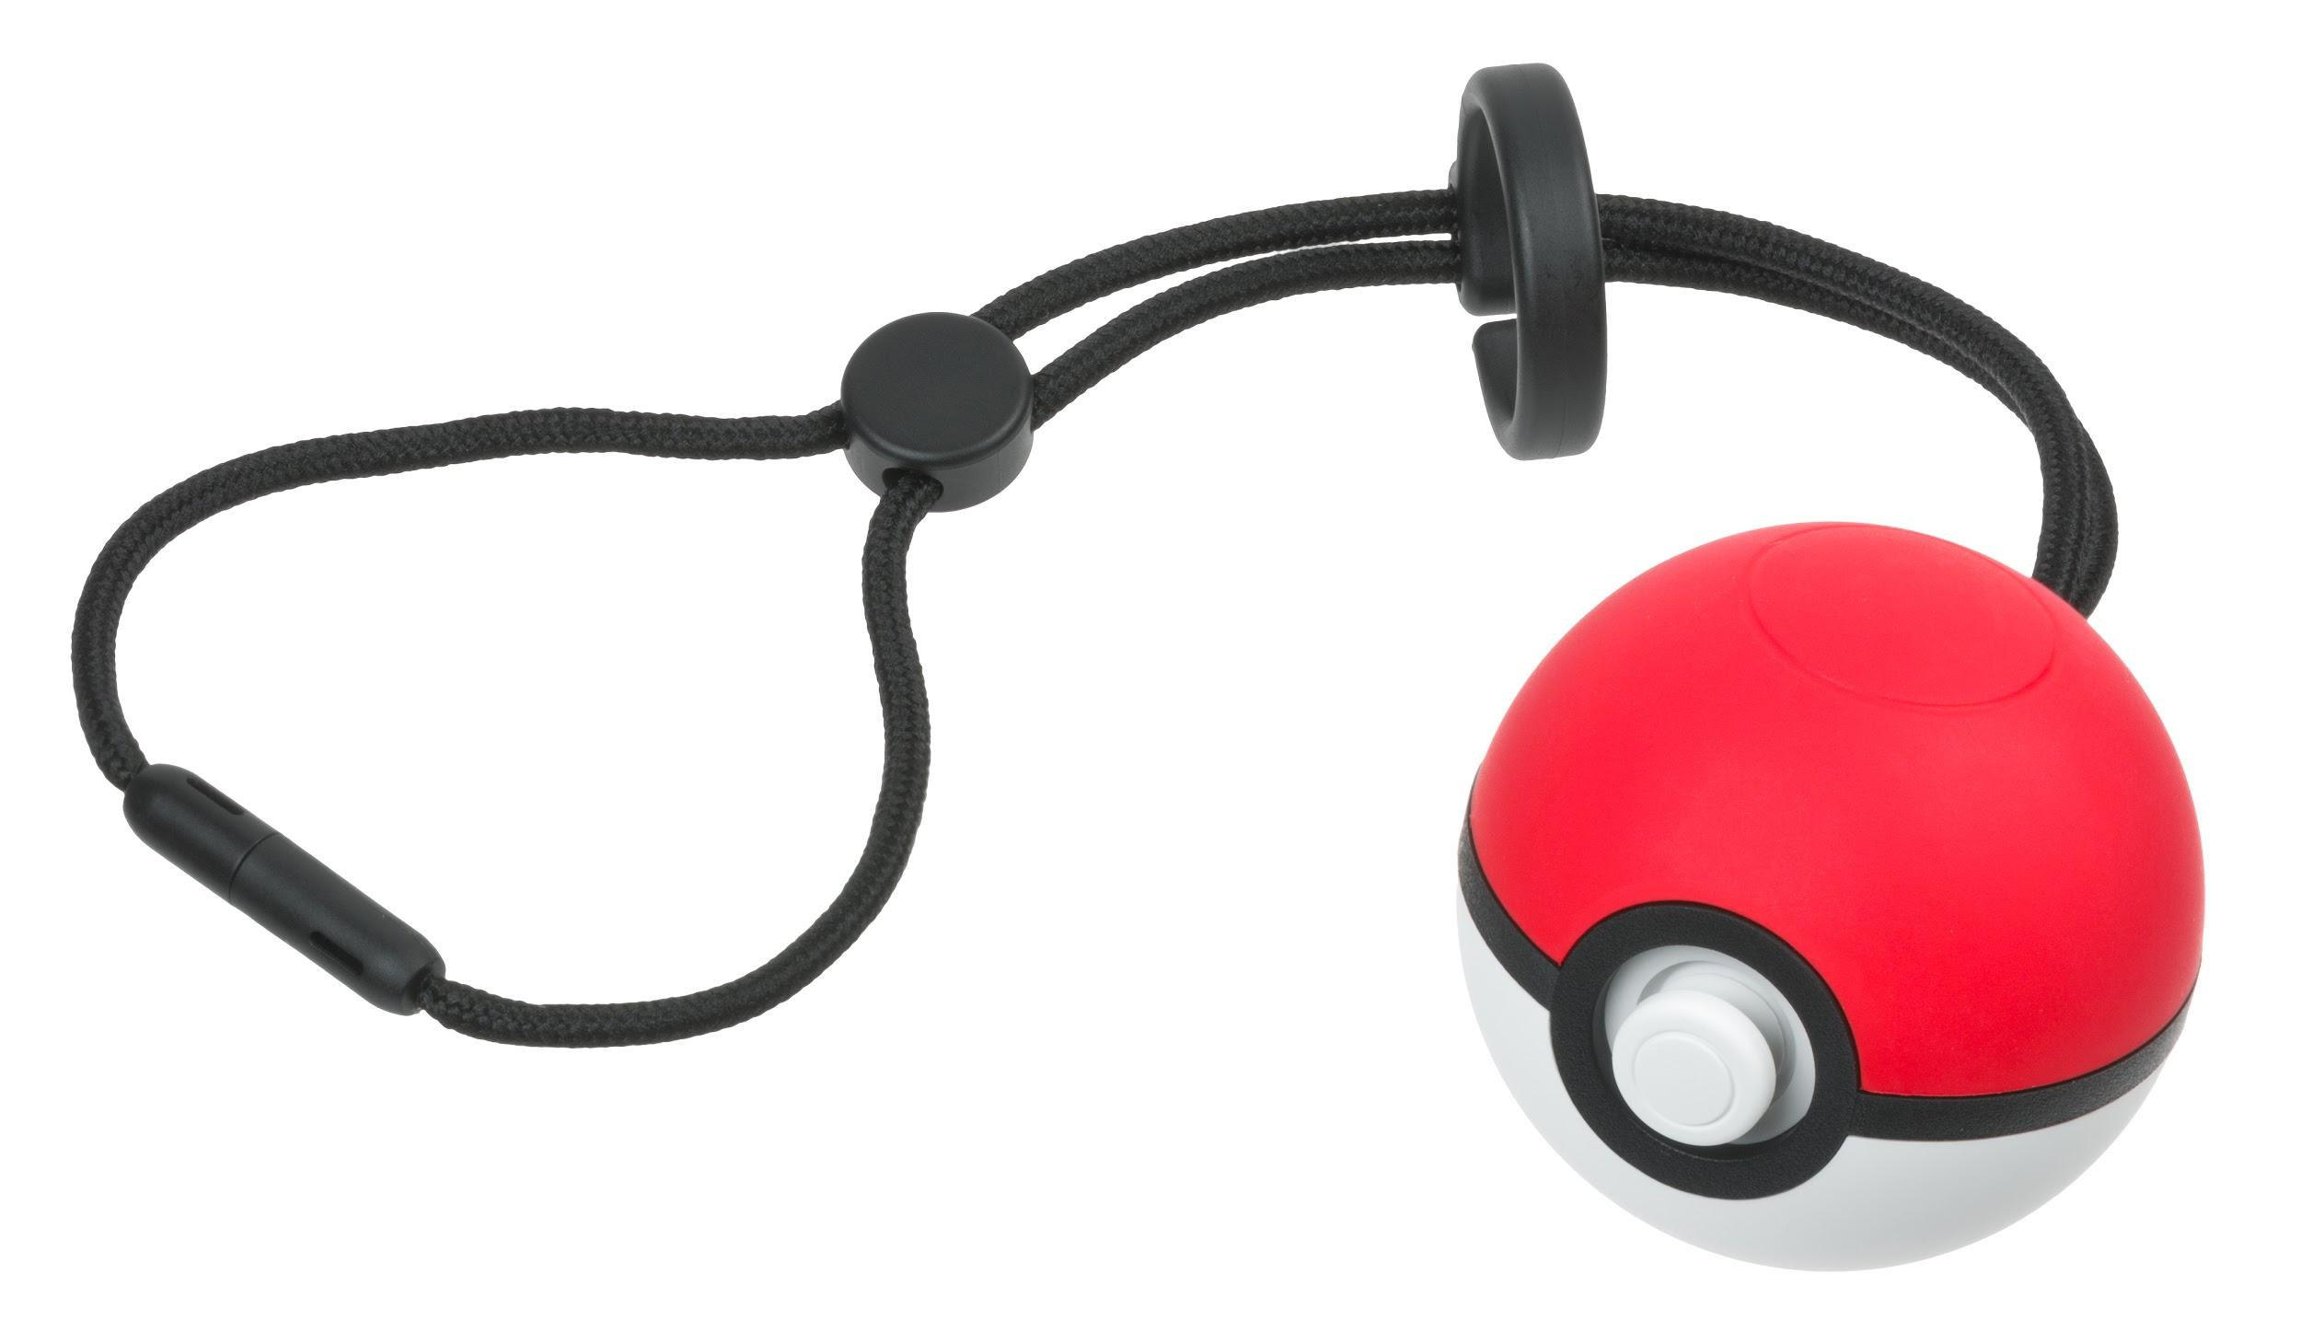
O que faz? Medir movimento

